Slide 1
RESEARCH PROPOSAL • 2026
Sign Language
Video Generation
Reference + pose
A
Điều khiển chuyển động
Text → sign video
Tái triển khai GReg và nghiên cứu cải thiện
độ chính xác bàn tay trong video ký hiệu
B
Sinh trực tiếp từ văn bản
FOCUS: GReg / PGMM
Foundation models
C
Tận dụng video diffusion
Đề xuất: tái lập baseline → kiểm chứng → mở rộng câu hỏi nghiên cứu
01

Slide 2
01 • LANDSCAPE
Ba hướng SLVG khác nhau ở đầu vào và cách tạo chuyển động
Điểm khác biệt cốt lõi: chuyển động được cung cấp sẵn, được suy ra từ văn bản, hay được điều khiển trên nền video diffusion pretrained.
A
Ảnh tham chiếu + pose
B
Text-to-sign-video
C
Foundation model
Đầu vào
Đầu vào
Đầu vào
Một ảnh người làm ảnh tham chiếu, cùng chuỗi pose/keypoint theo thời gian mô tả chuyển động cần tạo.
Câu văn bản ở ngôn ngữ nói; thường không yêu cầu người dùng cung cấp chuỗi pose ở đầu vào.
Thường là ảnh/video tham chiếu cùng pose/keypoint; có thể bổ sung điều kiện không gian hoặc vùng quan tâm.
Ý tưởng
Ý tưởng
Ý tưởng
Mô hình giữ ngoại hình của người trong ảnh nguồn, rồi tổng hợp từng khung hình sao cho cơ thể và bàn tay bám theo chuỗi pose đầu vào. Pose đóng vai trò “bản thiết kế chuyển động”; mô hình sinh ảnh/video chịu trách nhiệm tạo ngoại hình, quần áo, mặt và chi tiết bàn tay. Cách tiếp cận này gần với các mô hình pose-guided human animation như Animate Anyone. Vì pose đã được cung cấp, bài toán tập trung vào chuyển động có điều khiển và chất lượng hình ảnh, thay vì tự dịch câu văn sang ngôn ngữ ký hiệu.
Hệ thống phải biến câu văn thành video ký hiệu có nội dung tương ứng. Tùy phương pháp, mô hình có thể học liên kết giữa văn bản và chuyển động trực tiếp, hoặc tạo các điều kiện trung gian như pose/motion rồi dùng chúng để điều khiển bộ sinh video. Ví dụ SignGen dùng latent video diffusion với điều kiện văn bản và chuyển động; các hướng pose-free mới hơn tìm cách sinh trực tiếp từ văn bản mà không cần pose tường minh. Vì vậy, bài toán bao gồm cả tính đúng ngữ nghĩa/ngữ pháp ký hiệu lẫn chất lượng hình ảnh và tính liên tục theo thời gian.
Thay vì huấn luyện toàn bộ bộ sinh từ đầu, phương pháp này tận dụng prior về ngoại hình và động học đã học từ video diffusion model pretrained. Các điều kiện như keypoint/pose hướng dẫn chuyển động, trong khi adapter hoặc module chuyên biệt điều chỉnh mô hình ở những vùng khó như bàn tay và khuôn mặt. Mục tiêu là kết hợp khả năng sinh video tổng quát của mô hình nền với yêu cầu hình học chính xác của ngôn ngữ ký hiệu. Đây không nhất thiết là text-to-sign: đầu vào vẫn có thể là pose và ảnh tham chiếu, nên cần phân biệt loại điều kiện với kiến trúc sinh.
Đầu ra
Đầu ra
Đầu ra
Video người tham chiếu thực hiện chuỗi chuyển động đã chỉ định.
Video ký hiệu biểu đạt nội dung của câu đầu vào.
Video ký hiệu được điều khiển bằng pose, với prior hình ảnh từ mô hình pretrained.
PGMM (ECCV 2024) • GReg (ICCV 2025)
SignGen (ECCV 2024) • FlashSign (2026)
SignRefine (2026) • các hướng diffusion có điều kiện
Lưu ý: hướng C mô tả cách xây dựng bộ sinh, không phải một loại đầu vào độc lập; các hướng có thể chồng lấn.
SLVG • Sources: PGMM (ECCV 2024); SignGen (ECCV 2024); SignViP (NeurIPS 2025); SignRefine (2026).
02

Slide 3
01 • LANDSCAPE
03 / 10
Trade-off và tình trạng mã nguồn cần được xác minh
Tóm tắt theo tài liệu đã khảo sát; trạng thái code là ảnh chụp tại 18/10/2026.
HƯỚNG
A • Ref+pose
Điều khiển rõ; giữ danh tính; có thể chạy với 1 GPU theo báo cáo.
Cần pose; tay/mặt khó vẽ; nhất quán thời gian là thách thức.
PGMM: chưa tìm thấy link code
GReg: chưa tìm thấy link code
SignViP: repo được ghi nhận
B • Text
Đầu-cuối từ câu văn bản; không cần pose đầu vào.
Ngữ nghĩa/ngữ pháp ký hiệu khó; chi phí diffusion có thể cao.
SignGen / FlashSign: có link được ghi nhận
SignMoD / Text2Sign: chưa xác nhận
C • Foundation
Tận dụng prior hình ảnh pretrained; tiềm năng chân thực.
Tốn tài nguyên; adapter vẫn cần xử lý vùng tay/mặt.
SignRefine: chưa tìm thấy repo trong kết quả đã khảo sát
Caveat: “chưa tìm thấy” ≠ “không tồn tại”; mở lại trang bài báo và GitHub trước khi báo cáo.
SLVG • Literature snapshot — verify repository links before presentation

Slide 4
02 • RESEARCH PLAN
04 / 10
Hai câu hỏi nghiên cứu — một baseline có thể kiểm chứng
Tái triển khai GReg là bước đầu để phân biệt lỗi triển khai với giới hạn phương pháp.
RQ1 • Biểu diễn động học 3D
RQ2 • Chuyên gia vùng
Liệu biểu diễn động học bàn tay bằng mesh/đồ thị 3D theo không gian–thời gian có cải thiện độ chính xác ngón tay và tính nhất quán video không?
Liệu có thể thay U-Net trong các mô-đun chuyên gia vùng bằng một kiến trúc mới hơn mà vẫn cải thiện chi tiết bàn tay/mặt?
1. Reproduce GReg
2. Validate metrics
3. Controlled ablations
RQ1 / RQ2
Guardrail: trước khi tuyên bố cải thiện, cần tái lập baseline và đánh giá cùng dữ liệu, độ phân giải, seed và protocol.
SLVG • Research proposal

Slide 5
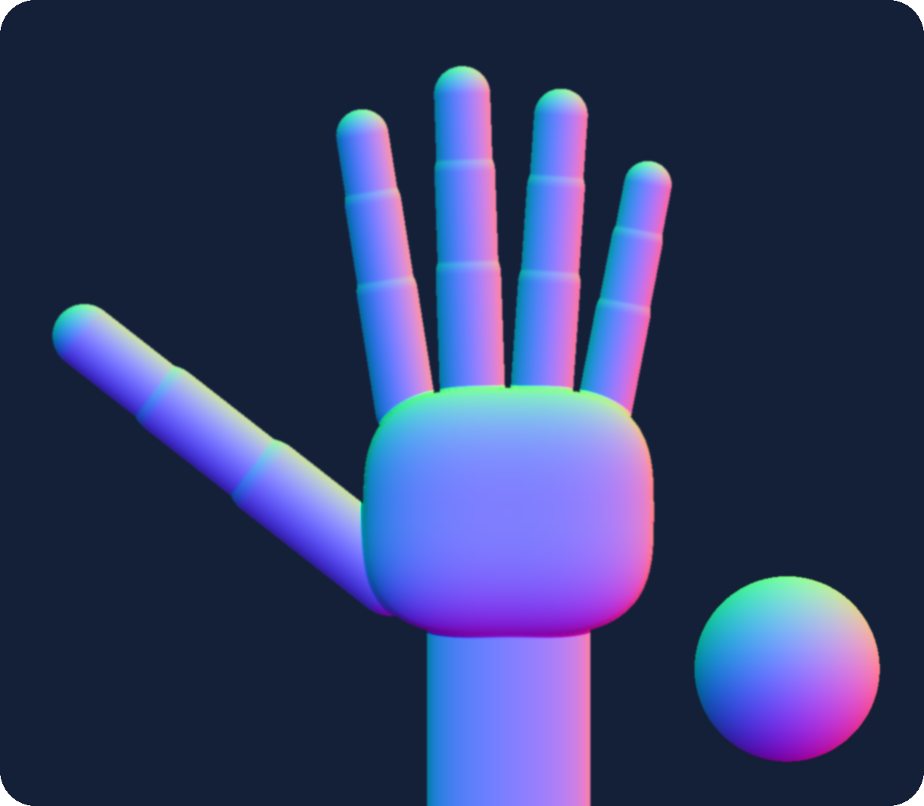
03 • GREG METHOD
05 / 10
Vì sao GReg dùng hình học 3D?
Keypoints chỉ mô tả vị trí; normal map bổ sung thông tin hướng bề mặt.
2D keypoints / skeleton
SMPL-X → normal map
Hai biểu diễn 2D
NORMAL MAP
Mã hóa hướng bề mặt bằng màu.
GRADIENT / EDGE MAP
Độ lớn gradient của ảnh xám làm nổi biên: G = √(Iₓ² + Iᵧ² + ε).
Vị trí khớp, thiếu bề mặt
Normal map: màu = hướng bề mặt
Đỏ: phải · Xanh lá: lên · Xanh dương: về phía bạn
Thông điệp: 3D không đi thẳng vào generator — GReg chiếu thông tin hình học thành biểu diễn ảnh 2D.
SLVG • Research proposal

Slide 6
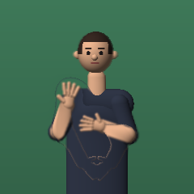
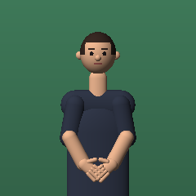
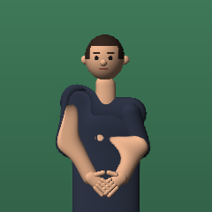
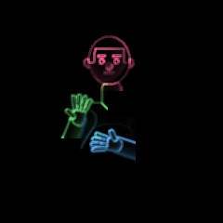
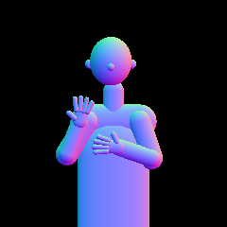
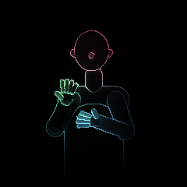
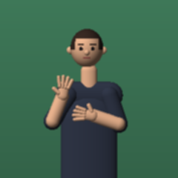
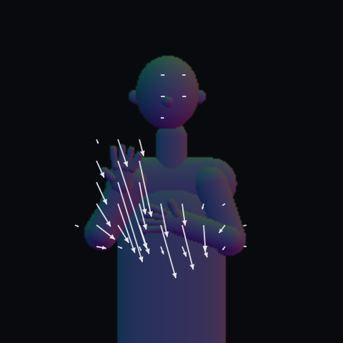
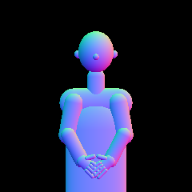

03 • GREG METHOD
06 / 10
Luồng chạy từ đầu đến cuối
Kết quả Î_{t}
Ảnh đã kéo I_{s→t}
Kết quả Î_{t}
Ảnh đã kéo I_{s→t}
Ảnh đã kéo I_{s→t}
Ảnh đã kéo I_{s→t}
TOÀN CẢNH
Dữ liệu đi từ trái sang phải
Ảnh nguồn và hai bản đồ hướng mặt đi vào từ bên trái, qua 7 bước, để ra một khung hình ở góc trên bên phải. Mỗi chấm sáng là một gói dữ liệu; màu của chấm cho biết loại dữ liệu. Sơ đồ tự chạy lần lượt từng bước.
BƯỚC 1 / 7
Đầu vào
Có ba thứ đi vào. Ảnh nguồn là ảnh thật của người cần vẽ, ở một tư thế bất kỳ. Hai bản đồ hướng mặt là tư thế trong ảnh nguồn và tư thế mới cần vẽ.
BƯỚC 2 / 7
Đoán chuyển động
So hai bản đồ hướng mặt, GReg đoán mỗi điểm trên người đã đi từ đâu tới đâu. Kết quả là bản đồ luồng F. Nó cũng đoán mặt nạ O, cho biết chỗ nào của ảnh cũ còn dùng được, chỗ nào bị che và phải vẽ mới.
BƯỚC 3 / 7
Kéo ảnh nguồn
Theo bản đồ luồng, GReg kéo từng điểm ảnh của ảnh nguồn về vị trí mới. Ảnh đã kéo giữ đúng màu da, màu áo của người thật. Nhưng nó sai ở những chỗ khó, nhất là bàn tay.
BƯỚC 4 / 7
Chuyên gia vùng
GReg cắt ba vùng mặt, tay trái, tay phải từ bản đồ hướng mặt mới. Mỗi vùng đi qua một mạng nhỏ chuyên vẽ vùng đó, kèm một mã tóm tắt ngoại hình lấy từ ảnh nguồn. Kết quả được dán lại đúng chỗ trên ba tấm nền đen, gọi là khung gợi ý R.
BƯỚC 5 / 7
Lấy đường viền
GReg tính đường viền của bản đồ hướng mặt mới, rồi chỉ giữ lại phần quanh mặt và hai tay. Phần này được nén thành đặc trưng X_{g} và gửi tới ba khối GRM trong bộ vẽ ảnh.
BƯỚC 6 / 7
Vẽ ảnh
Bộ vẽ ảnh nhận ảnh đã kéo, bản đồ hướng mặt mới và khung gợi ý R, xếp chồng lên nhau. Nó nén thông tin nhỏ dần rồi mở rộng ra lại. Trên đường mở rộng, ba khối GRM dùng đường viền để làm sắc mặt và tay.
BƯỚC 7 / 7
Trộn
Chỗ nào mặt nạ O nói ảnh cũ còn dùng được, GReg giữ ảnh đã kéo. Chỗ nào bị che, GReg dùng ảnh vừa vẽ. Ghép lại được một khung hình. Làm lại cho mọi tư thế trong chuỗi là có video.
Kéo ảnh
theo luồng F
Kéo ảnh
theo luồng F
Khung gợi ý R
Khung gợi ý R
Khung gợi ý R
Ảnh nguồn
Ảnh nguồn
Ảnh nguồn
Ảnh nguồn
I_{s}
I_{s}
I_{s}
I_{s}
Chuyên gia vùng
RPG · ×3
Chuyên gia vùng
RPG · ×3
Trộn theo O
O·I_{s→t} + (1−O)·I_{gen}
Trộn theo O
O·I_{s→t} + (1−O)·I_{gen}
Bộ vẽ ảnh
Bộ vẽ ảnh
Bộ vẽ ảnh
U-Net · 3 khối GRM
U-Net · 3 khối GRM
Viền theo vùng G_{R}
U-Net · 3 khối GRM
Viền theo vùng G_{R}
Lấy đường viền
công thức 1–3
Lấy đường viền
công thức 1–3
Mã hoá viền
→ X_{g}
Mã hoá viền
→ X_{g}
ghép
ghép
Hướng mặt mới
Hướng mặt mới
Hướng mặt mới
Hướng mặt mới
Hướng mặt mới
Hướng mặt mới
N_{t}
N_{t}
N_{t}
N_{t}
N_{t}
N_{t}
Luồng F
Luồng F
Luồng F
Ảnh vẽ ra
Ảnh vẽ ra
Ảnh vẽ ra
I_{gen}
I_{gen}
I_{gen}
Đoán chuyển động
TPSMM
Đoán chuyển động
TPSMM
Mặt nạ O
Mặt nạ O
Mặt nạ O
Ảnh màu
nén
Bản đồ hướng mặt
nén
nén
mở rộng
mở rộng
Hướng mặt cũ
mở rộng
Hướng mặt cũ
Hướng mặt cũ
Đường viền và khung gợi ý
N_{s}
N_{s}
N_{s}
Chuyển động và mặt nạ
Khối GRM trong bộ vẽ ảnh
Bước 2, 4 và 5 không cần chờ nhau. Bước 3 cần kết quả của bước 2. Bước 6 cần kết quả của bước 3, 4 và 5.
SLVG • Research proposal

Slide 7
03 • GREG METHOD
07 / 10
TPSMM giữ cấu trúc lớn; chuyên gia vùng bù chi tiết nhỏ
Warping bảo toàn thông tin nguồn nhưng khó xử lý biến dạng phi cứng ở từng ngón tay.
A. Motion field & occlusion mask
B. Regional experts → contour prior R
Source image
TPSMM
F + O
Danh tính / texture
50 landmarks
10 groups × 5
Flow / occlusion
+
+
Face
Left hand
Right hand
Failure mode: fingers bend, merge or stretch after warping.
Predicted contour maps → R
O≈1: reuse warped pixels • O≈0: synthesize new pixels
Small U-Net + style-conditioned convolution; both hands share one expert.
SLVG • Research proposal

Slide 8
03 • GREG METHOD
08 / 10
GRM đưa tín hiệu đường viền vào đặc trưng generator
Contour prior tập trung vào mặt và hai tay — nơi sai lệch nhỏ có thể làm mất tính dễ hiểu của ký hiệu.
Target normal
map
Gradient / edge
Gaussian
region mask
Edge encoder
Xg features
Hướng bề mặt
G = √(Ix² + Iy² + ε)
Mặt + 2 tay
CNN downsample
32 / 64 / 128
GRM • Cross-attention
3 GRM blocks in the U-Net decoder
Q = Xg, K/V = Xin
residual: Xout = Xin + attention
32×32
64×64
128×128
Không có phép chiếu 3D → 2D ở bước này: normal map đã là biểu diễn ảnh 2D.
SLVG • Research proposal

Slide 9
04 • TRAINING
09 / 10
GReg tối ưu chất lượng toàn khung và chi tiết vùng
Bốn loss phối hợp: perceptual toàn ảnh, perceptual vùng, cấu trúc đường viền và đối kháng.
L = λper·Lper + λr-per·Lr-per + λstruct·Lstruct + λadv·Ladv
Lper
Lr-per
Lstruct
Ladv
VGG-19 • full frame
VGG-19 • face + hands
Predicted vs. real contour
3 PatchGAN discriminators
Nội dung / kết cấu tổng thể
Nhấn mạnh vùng nhỏ, giàu thông tin
Học chuyên gia vùng dự đoán biên
Tăng độ sắc nét / tính chân thực vùng
PAPER SETUP
RESOLUTION
TRAINING
OPTIMIZER
REPORTED HARDWARE
SignAvatars + How2Sign
256 × 256
100 epochs
Adam
1 × RTX 3090
Learning rate: 2e−4; giảm 10× tại epoch 70 và 90. Mỗi video lấy ngẫu nhiên một cặp khung nguồn–đích.
SLVG • Research proposal

Slide 10
05 • RESULTS & NEXT STEPS
10 / 10
Kết quả báo cáo: regional expert tạo khác biệt lớn nhất trong ablation
FVD thấp hơn là tốt hơn. Các con số dưới đây được trích theo ghi chú của người trình bày; cần kiểm tra bảng gốc.
FVD • comparison
Ablation • FVD
GReg
391.3
Full GReg
391.3
Bright dots
412.3
PGMM
454.2
Stick skeleton
422.1
NTED
554.8
No discriminator
434.6
SignGAN
582.4
No GRM
441.4
No regional expert
458.3
Lower is better
IMPLEMENTATION STATUS
NEXT STEPS
End-to-end chạy CPU: 5 clip thật, 20 tests pass.
Chưa train đầy đủ GPU; chưa chạy AKD / FVD.
1. Train stage 1 flow, rồi stage 2 GReg.
2. Sweep tham số thiếu; đánh giá AKD / FVD.
3. Dùng baseline để kiểm tra RQ1 và RQ2.
SLVG • Source: GReg (Shi et al., ICCV 2025); verify reported metrics and implementation details

